Slide 1
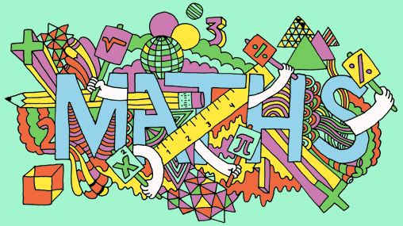
LES ATELIERS DE MATHS

Slide 2
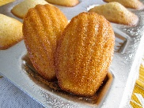
Aujourd’hui: On s’entraîne et on revoit
CE2 | CM1
J’apprends à compter plus vite qu’une calculette + 99, -99 la carte mentale de 100 | Je m’entraîne sur les tables de 1 à 7 Je prends ma fiche suivi
Trouve des problèmes de partage Maman a acheté 12 madeleines. Nous sommes 3 enfants. Combien de madeleines aurons-nous chacun? Résous-en au moins 1 | Résous un problème. Explique comme tu as fait En groupe: fais une affiche sur comment tu résous un problème (les étapes)
Résous 2 problèmes puis joue au dépasse pas cent | dominos des fractions Fais une affiche sur les écritures des fractions.
Atelier 3: Pose les multiplications 927X4 243X5 1728X 3
Même en groupe, on chuchote

